Slide 1
Extrapolation von Zeitreihen mit Hilfe von künstlichen neuronalen Netzen am Beispiel von Börsenprognosen
Vortrag zur Seminararbeit
Fach: Softcomputing
Dozent: Prof. Dr. Reinhard Eck
Vorgelegt von:
Sebastian Schötteler
Benedikt Hofrichter

Slide 2
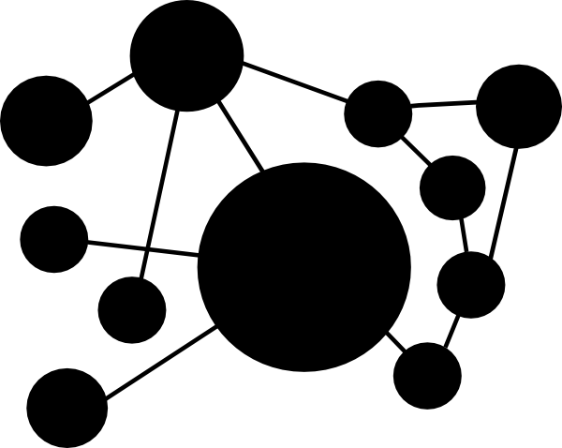
Inhaltsverzeichnis
Motivation
Konzeption der Anwendung
Konzeption des künstlichen neuronalen Netzes
Umsetzung der Anwendung
Umsetzung des künstlichen neuronalen Netzes
Zusammenführung der Komponenten
Vorstellung der Anwendung
Analyse
Fazit

Slide 3
Motivation
Konzeption der Anwendung
Konzeption des künstlichen neuronalen Netzes
Umsetzung der Anwendung
Umsetzung des künstlichen neuronalen Netzes
Zusammenführung der Komponenten
Vorstellung der Anwendung
Analyse
Fazit

Slide 4
Motivation

Slide 5
Motivation
Konzeption der Anwendung
Konzeption des künstlichen neuronalen Netzes
Umsetzung der Anwendung
Umsetzung des künstlichen neuronalen Netzes
Zusammenführung der Komponenten
Vorstellung der Anwendung
Analyse
Fazit

Slide 6
Konzeption der Anwendung

Slide 7
Motivation
Konzeption der Anwendung
Konzeption des künstlichen neuronalen Netzes
Umsetzung der Anwendung
Umsetzung des künstlichen neuronalen Netzes
Zusammenführung der Komponenten
Vorstellung der Anwendung
Analyse
Fazit

Slide 8
Konzeption des künstlichen neuronalen Netzes
Netztyp
Heteroassoziative Netze :
Bilden einen Inputvektor V_{i} der Länge n auf einen Outputvektor V_{o} der Länge 1 bis n ab.
Autoassoziative Netze:
Bilden einen Inputvektor V_{i} der Länge n auf einen Outputvektor V_{o} der gleichen Länge ab.
Heteroassoziative Netze | Autoassoziative Netze
Adaline
Madaline
Perzeptron
Multilayerperzeptron

Slide 9
Konzeption des künstlichen neuronalen Netzes
Netztyp
Wir bilden einen Eingabevektor auf einen skalaren Wert ab.
Heteroassoziative Netze | Autoassoziative Netze
Adaline
Madaline
Perzeptron
Multilayerperzeptron

Slide 10
Konzeption des künstlichen neuronalen Netzes
Netztyp
Definition & Theorem zur weiteren Bestimmung des Netztyps
Definition der linearen Separierbarkeit
Theorem von Komolgorov

Slide 11
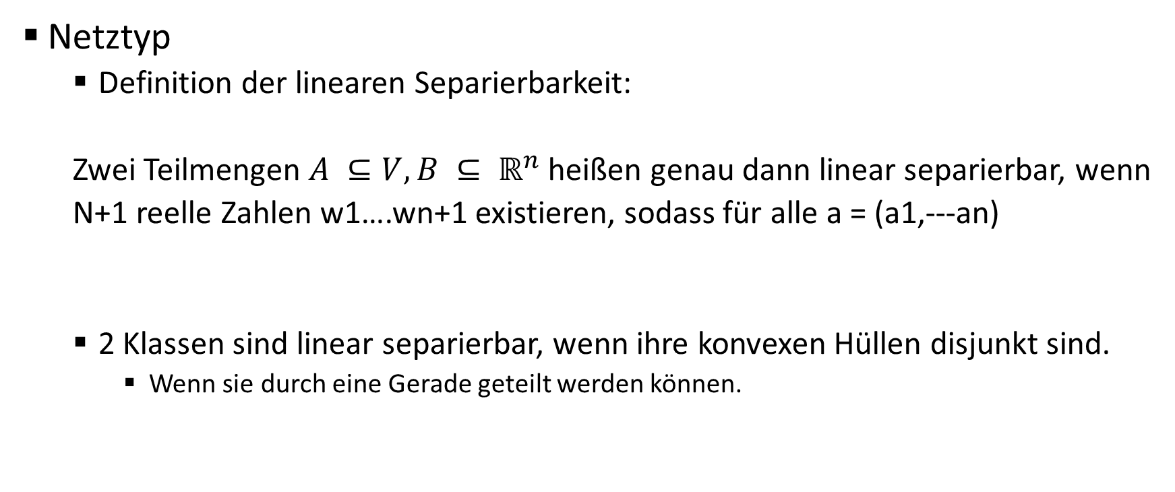
Konzeption des künstlichen neuronalen Netzes
Netztyp
Definition der linearen Separierbarkeit:
Zwei Teilmengen $A ⊆V, B ⊆ ℝ^{n}$ heißen genau dann linear separierbar, wenn
N+1 reelle Zahlen w1….wn+1 existieren, sodass für alle a = (a1,---an)
2 Klassen sind linear separierbar, wenn ihre konvexen Hüllen disjunkt sind.
Wenn sie durch eine Gerade geteilt werden können.

Slide 12
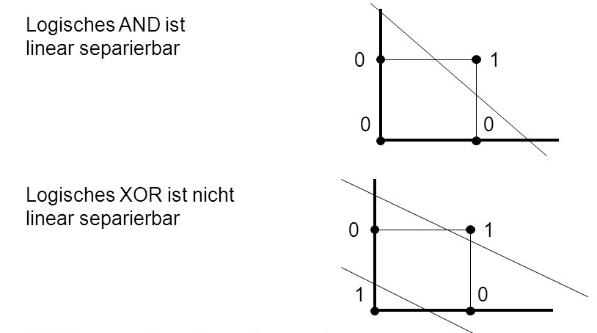
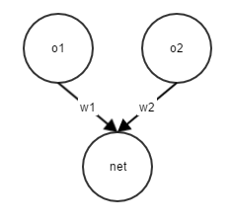
Konzeption des künstlichen neuronalen Netzes
Netztyp
Einschichtige neuronale Netze können nur linear separierbare Funktionen klassifizieren

Slide 13
Konzeption des künstlichen neuronalen Netzes
Netztyp
Kontradiktionsbeweis der eingeschränkten Fähigkeit von einschichtigen neuronalen Netzen beim XOR-Problem nach Minski / Papert:
Widerspruch!

Slide 14
Konzeption des künstlichen neuronalen Netzes
Netztyp:
Ein einstufiges Perzeptron kann nur linear separierbare Mengen klassifizieren
Man Betrachte den folgenden Börsenkurs:
Börsenkursfunktion nicht linear separierbar

Slide 15
Konzeption des künstlichen neuronalen Netzes
Netztyp:
Ist ein Multylayerperzeptron zur Vorhersage von Börsenprognosen geeignet?
Theorem von Komolgorov
Heteroassoziative Netze
Adaline
Madaline
Perzeptron
Multilayerperzeptron

Slide 16
Konzeption des künstlichen neuronalen Netzes
Netztyp
Ist ein Multylayerperzeptron zur Vorhersage von Börsenprognosen geeignet?
Theorem von Komolgorov:
„Mit Hilfe eines dreischichtigen neuronalen Netzes lassen sich Funktionen beliebig genau approximieren“
Fazit: Multilayerperzeptron

Slide 17
Konzeption des künstlichen neuronalen Netzes
Topologie
K_{i} = Börsenkurs des DAX am Tag i.
Ein Vektor V mit V = ((K_{i-3}),(K_{i-2}),(K_{i-1}),(K_{i})) der Länge 4 als Input
Ein Skalarwert K_{i+1} als Output

Slide 18
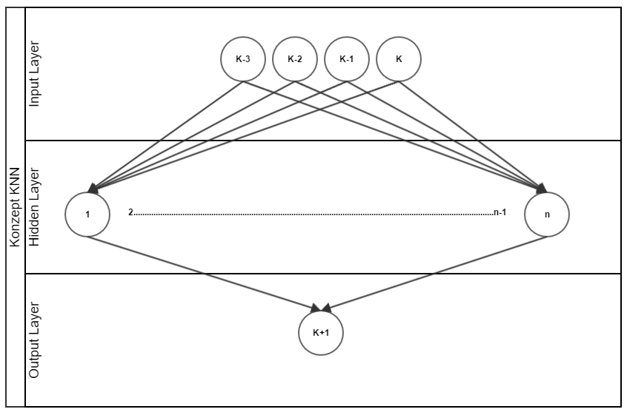
Konzeption des künstlichen neuronalen Netzes
Topologie

Slide 19
Konzeption des künstlichen neuronalen Netzes
Topologie

Slide 20
Konzeption des künstlichen neuronalen Netzes
Topologie
Regeln zur Bestimmung der Anzahl der Neuronen in der versteckten Schicht:
Regel A
Regel B
Regel C
Regel D

Slide 21
Konzeption des künstlichen neuronalen Netzes
Lernverfahren

Slide 22
Konzeption des künstlichen neuronalen Netzes
Lernverfahren

Slide 23
Motivation
Konzeption der Anwendung
Konzeption des künstlichen neuronalen Netzes
Umsetzung der Anwendung
Umsetzung des künstlichen neuronalen Netzes
Zusammenführung der Komponenten
Vorstellung der Anwendung
Analyse
Fazit

Slide 24
Umsetzung der Anwendung

Slide 25
Motivation
Konzeption der Anwendung
Konzeption des künstlichen neuronalen Netzes
Umsetzung der Anwendung
Umsetzung des künstlichen neuronalen Netzes
Zusammenführung der Komponenten
Vorstellung der Anwendung
Analyse
Fazit

Slide 26
Umsetzung des künstlichen neuronalen Netzes

Slide 27
Motivation
Konzeption der Anwendung
Konzeption des künstlichen neuronalen Netzes
Umsetzung der Anwendung
Umsetzung des künstlichen neuronalen Netzes
Zusammenführung der Komponenten
Vorstellung der Anwendung
Analyse
Fazit

Slide 28
Zusammenführung der Komponenten

Slide 29
Motivation
Konzeption der Anwendung
Konzeption des künstlichen neuronalen Netzes
Umsetzung der Anwendung
Umsetzung des künstlichen neuronalen Netzes
Zusammenführung der Komponenten
Vorstellung der Anwendung
Analyse
Fazit

Slide 30
Vorstellung der Anwendung

Slide 31
Motivation
Konzeption der Anwendung
Konzeption des künstlichen neuronalen Netzes
Umsetzung der Anwendung
Umsetzung des künstlichen neuronalen Netzes
Zusammenführung der Komponenten
Vorstellung der Anwendung
Analyse
Fazit

Slide 32
Analyse

Slide 33
Motivation
Konzeption der Anwendung
Konzeption des künstlichen neuronalen Netzes
Umsetzung der Anwendung
Umsetzung des künstlichen neuronalen Netzes
Zusammenführung der Komponenten
Vorstellung der Anwendung
Analyse
Fazit

Slide 34
Fazit

Slide 35
Fragen?

